Slide 1
NER 命名實體識別
侯佳典

Slide 2
Introduction

Slide 3
What is the problem we are trying to solve?
目的：識別文本中具有特定意義的實體
應用：從非結構化文本中分類和定位命名實體感情的子任務
處理：標註專有名詞信息（專有名詞可自行定義）
本專案欲處理項目：人名、地名、組織名、日期、時間
處理方式： IOB 標注法，以 HMM+Viterbi 監督式學習處理
B-PER I-PER U-PER D-PER
B-LOC I-LOC U-LOC D-LOC
B-ORG I-ORG U-ORG D-ORG
B-Date I-Date
B-Time I-Time
O

Slide 4
Why do we need to process named entity recognition?
用 DataBase 將所有實體存入後，依序對文本進行匹配? 不行
原因：
1. 實體數量巨大 – 每年都會新增新的實體 (如：公司名)
2. 實體組合多樣 (如：國立成功大學、成功大學、成大)
3. 歧義多 (如：巴爾的摩打敗了紐約洋基隊，巴爾的摩被標註成地名而不是組織)
解決：序列標註問題

Slide 5
Where to get the data? (1/7)
台灣新聞網 http://www.5ch.com.tw/ (全)
經濟日報 https://money.udn.com/money/index (要聞、產業、國際、兩岸)
民生好報 https://17news.net/ (國際新聞、地方新聞、教育學術、旅遊景點)
中央社 CAN https://www.cna.com.tw/ (國際、兩岸、科技、地方)
TVBS新聞網 https://news.tvbs.com.tw/ (全球、社會、議題)

Slide 6
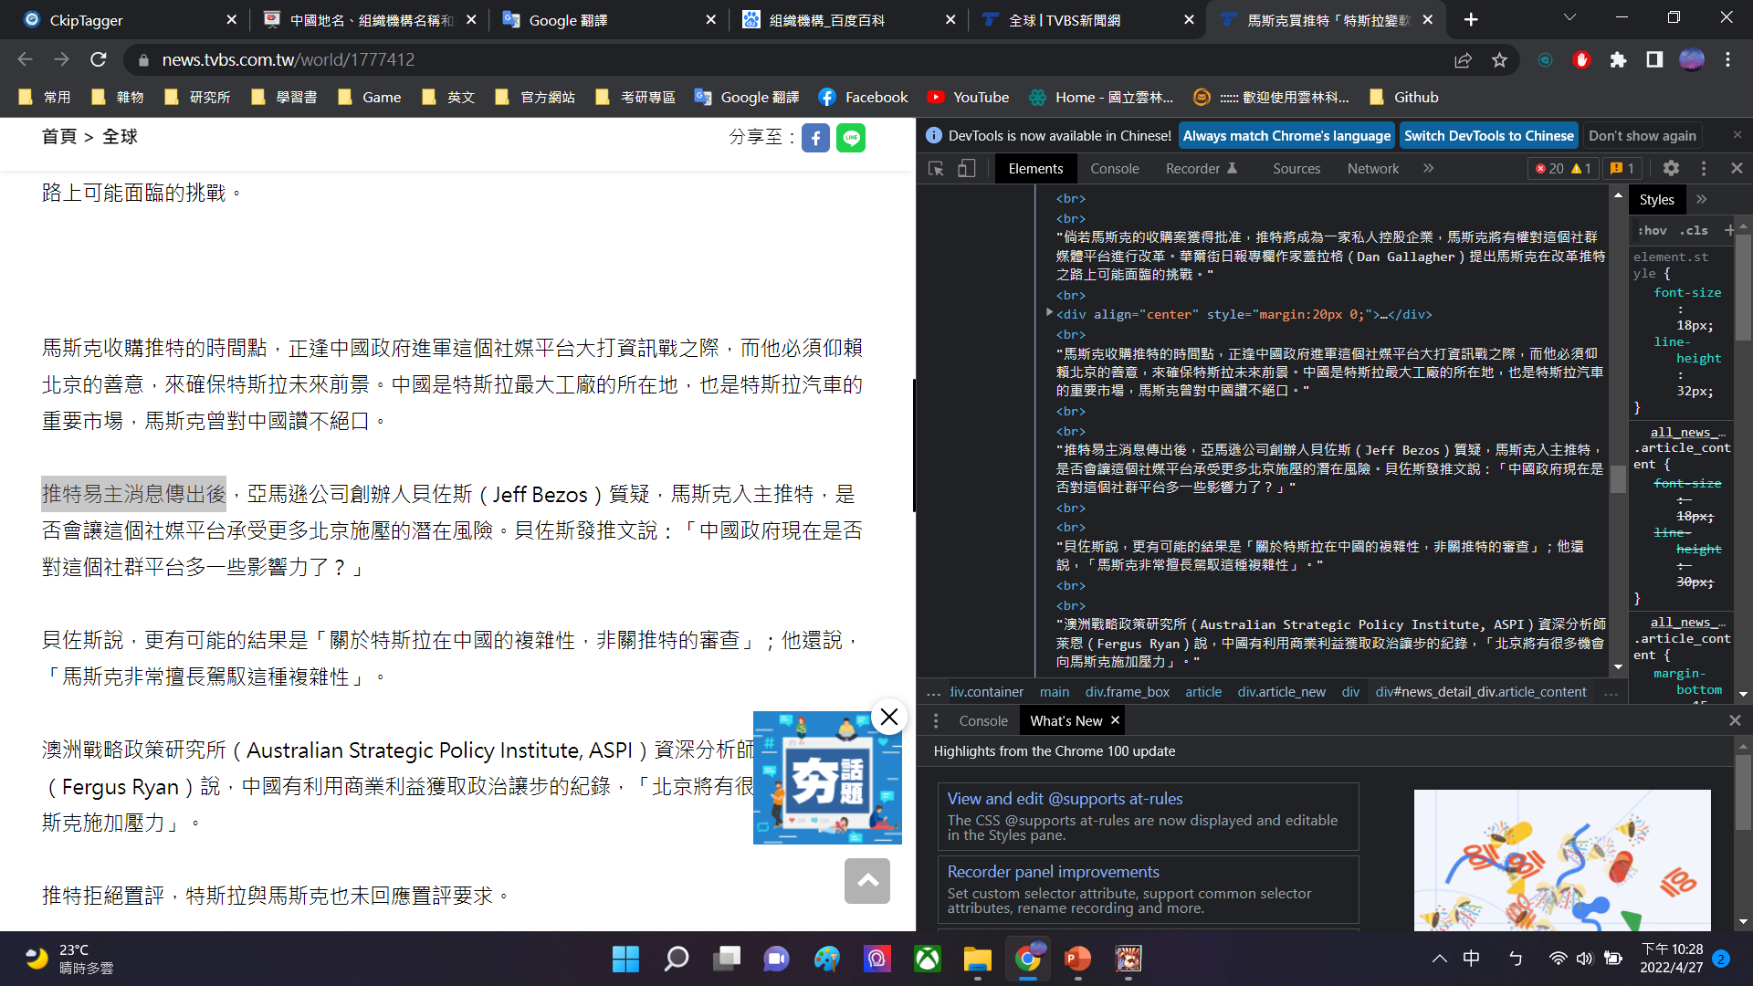
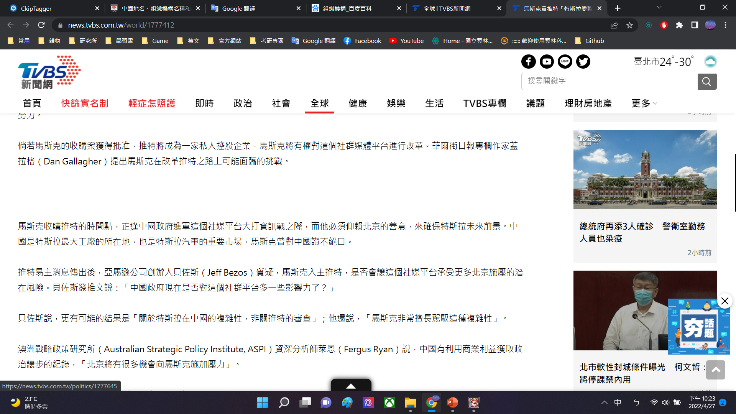
Where to get the data? (2/7)
將段落分成多個句子，以 (，/。/？/！) 作為句子之間分割
1. 推特易主消息傳出後
2. 亞馬遜公司創辦人貝佐斯（Jeff Bezos）質疑 - 亞馬遜公司 貝佐斯
3. 馬斯克入主推特 - 馬斯克
4. 是否會讓這個社媒平台承受更多北京施壓的潛在風險
5. 貝佐斯發推文說：「中國政府現在是否對這個社群平台多一些影響力了 -貝佐斯 中國政府
6. 」
連結

Slide 7
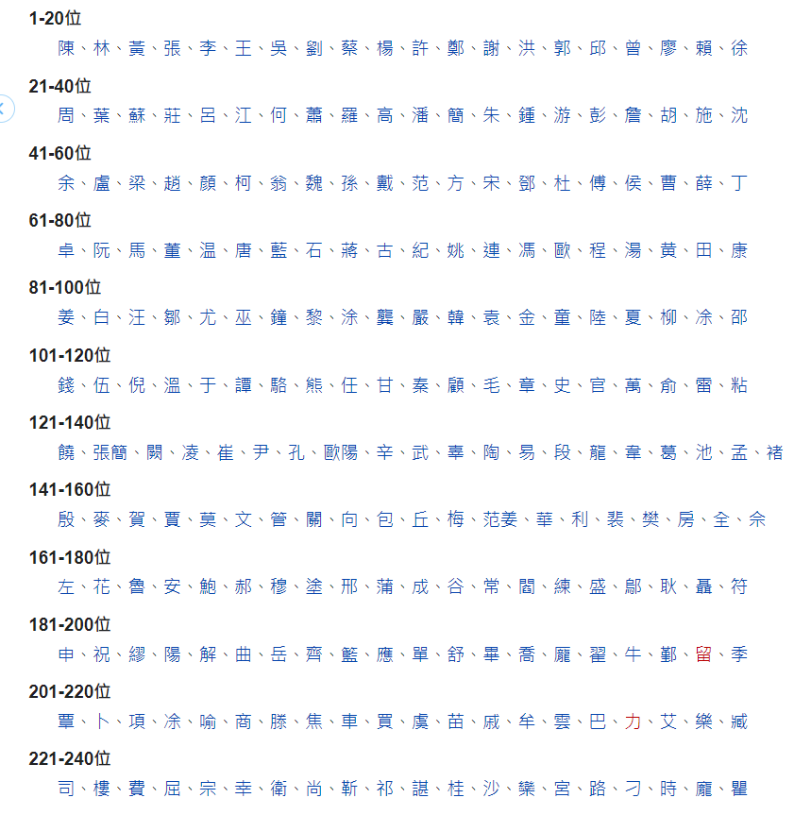
Where to get the data? (3/7)
人名： 蔡英文
抓取關鍵字：姓氏
連結

Slide 8
Where to get the data? (4/7)
地名結構：一般的中文地名中，專名在前（前綴），通名在後（後綴），不過亦有例外。
地形
自然地理
水域
地名
聚落和生產
人文地理
行政和軍事單位
建築
名勝古蹟

Slide 9
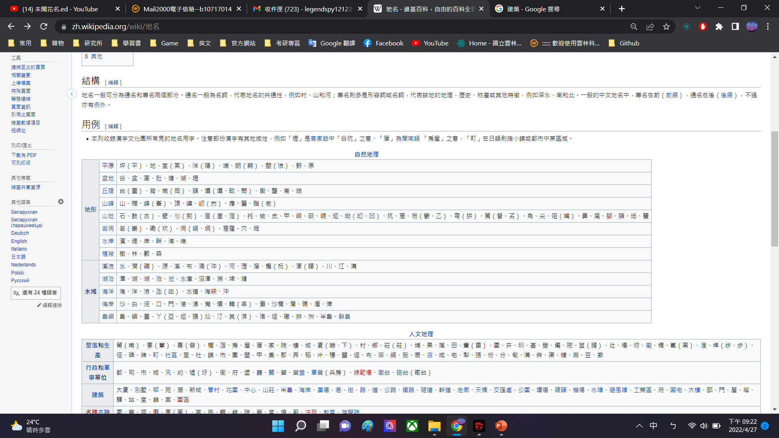
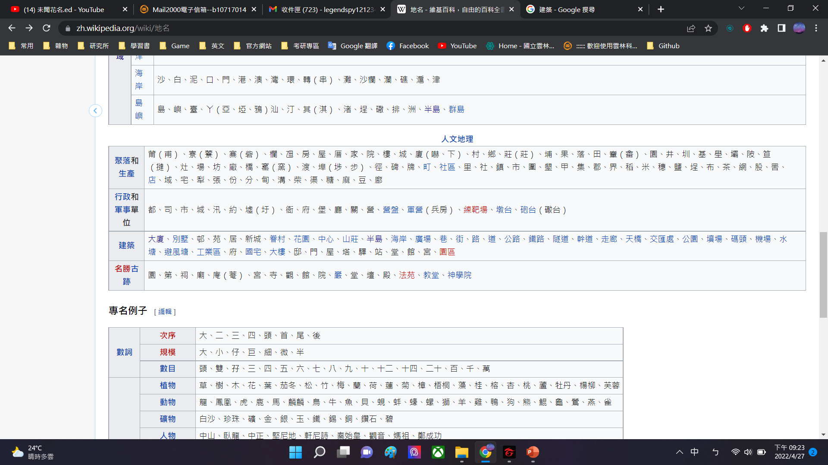
Where to get the data? (5/7)
連結

Slide 10
Where to get the data? (6/7)
組織名
抓取關鍵字：園、國小、國中、高中、大學、中學、所、部、會、機構、組織、公司、團、院、區、盟、國際、中心、銀行、市場、館

Slide 11
Where to get the data? (7/7)
日期時間
日期： 二月三號 B-Date I-Date I-Date I-Date
時間： 下午六點 B-Date I-Date B-Time I-Time

Slide 12
What does the training data look like?
dict
{
'text ' : ['亞','馬','遜','公','司','創','辦','人','貝','佐','斯','（','J','e','f','f',' ','B','e','z','o','s','）','質','疑']
'tag' : ['B-ORG', 'I-ORG', 'I-ORG', 'I-ORG', 'I-ORG', 'D-ORG', 'O', 'U-PER', 'B-PER', 'I-PER', 'I-PER’, 'D-PER', 'B-PER', 'I-PER', 'I-PER', 'I-PER', 'I-PER', 'I-PER', 'I-PER', 'I-PER', 'I-PER', 'I-PER', 'D-PER', 'O', 'O']
}

Slide 13
What is your plan to handle the data?
{
['date']:'2022/04/27',
['Article']:['推特易主消息傳出後，亞馬遜公司創辦人貝佐斯（Jeff Bezos）質疑，馬斯克入主推特，是否會讓這個社媒平台承受更多北京施壓的潛在風險。貝佐斯發推文說：「中國政府現在是否對這個社群平台多一些影響力了？」’]
}
爬蟲
A.txt
斷句抽取
B.txt
{'Date:2022/04/27' ,'Sentences':[
'亞馬遜公司創辦人貝佐斯（Jeff Bezos）質疑',
'馬斯克入主推特',
'貝佐斯發推文說：「中國政府現在是否對這個社群平台多一些影響力了？’
]
標註處理
{
'source' : ['TVBS新聞網']
'type' : ['全球']
'date' : ['2022/04/27']
'text' : ['亞','馬','遜','公','司','創','辦','人','貝','佐','斯','（','J','e','f','f',' ','B','e','z','o','s','）','質','疑']
'tag' : ['B-ORG', 'I-ORG', 'I-ORG', 'I-ORG', 'I-ORG', 'D-ORG', 'O', 'U-PER', 'B-PER', 'I-PER', 'I-PER’, 'D-PER', 'B-PER', 'I-PER', 'I-PER', 'I-PER', 'I-PER', 'I-PER', 'I-PER', 'I-PER', 'I-PER', 'I-PER', 'D-PER', 'O', 'O’]
}
C.txt
Send_Data.py
DataBase

Slide 14
How to store the data?
MySQL database
Table
Source(VARCHAR) | Type(VARCHAR) | Date(DATE) | Text (VARCHAR) | Tag (VARCHAR)
TVBS新聞網 | 全球 | 2022/04/27 | ['亞','馬','遜','公','司','創','辦','人','貝','佐','斯','（','J','e','f','f',' ','B','e','z','o','s','）','質','疑'] | ['B-ORG', 'I-ORG', 'I-ORG', 'I-ORG', 'I-ORG', 'D-ORG', 'O', 'U-PER', 'B-PER', 'I-PER', 'I-PER’, 'D-PER', 'B-PER', 'I-PER', 'I-PER', 'I-PER', 'I-PER', 'I-PER', 'I-PER', 'I-PER', 'I-PER', 'I-PER', 'D-PER', 'O', 'O']
… | … | … | … | …

Slide 15
What preprocessing do we need to do?
斷句抽取
亞馬遜公司創辦人貝佐斯（Jeff Bezos）質疑
馬斯克入主推特
是否會讓這個社媒平台承受更多北京施壓的潛在風險
貝佐斯發推文說：「中國政府現在是否對這個社群平台多一些影響力了
誤判 會 為 xxx會 (組織名)
以程式人工移除不列入標註
亞馬遜公司創辦人貝佐斯（Jeff Bezos）質疑
馬斯克入主推特
貝佐斯發推文說：「中國政府現在是否對這個社群平台多一些影響力了

Slide 16
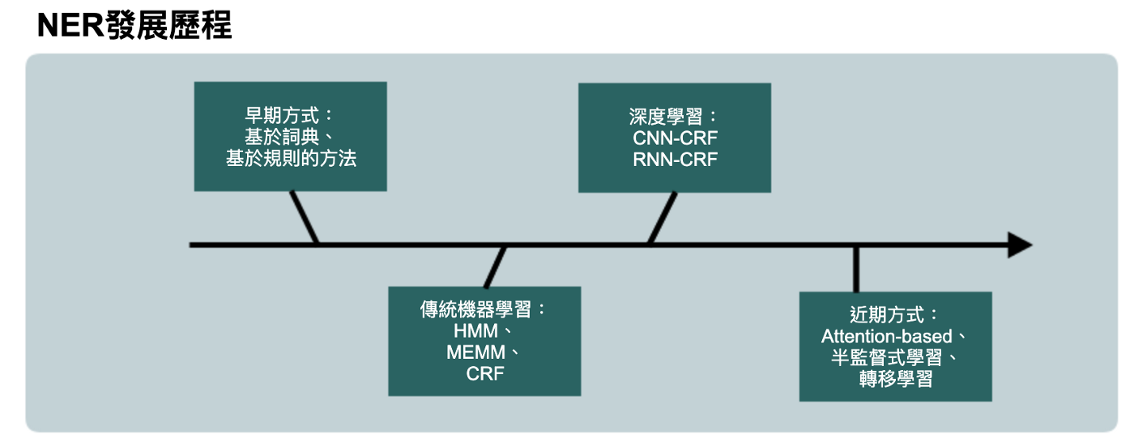
What are the common approaches (algorithm/model) to solve this problem?

Slide 17
Advantages and disadvantages of different algorithms or models (1/2)
Type | algorithms or models | Advantages | disadvantages
早期方式 | 基於詞典與規則 | 當提取的規則能比較精確地反映語言現象時，會優於用統計的方式 不需要人工標註的語料庫，透過新增詞庫可快速適應新領域 | 規則依賴於具體語言、領域和文本風格
機器學習 | HMM(生成式模型) | 目標函數不僅考慮輸入的狀態特徵函數，還包含標籤轉移特徵函數 | 觀測獨立性假設
 | MEMM(判別式模型) | 拋棄了觀測獨立性假設，可以任意選擇特徵 | 局部歸一化，只能找到局部的最優值，也導致了標註偏置問題，即凡是語料庫中未出現的情況全部忽略掉
 | CRF(判別式模型) | 對所有特徵進行全局歸一化，可以求得全局最優解 | 需手動提取序列特徵

Slide 18
Advantages and disadvantages of different algorithms or models (2/2)
Type | algorithms or models | Advantages | disadvantages
深度學習 | CNN-CRF/RNN-CRF | 不需要過於復雜的特徵工程 端到端的模型可以承載更加複雜的內部設計，最終產出更好的結果 利用深度學習非線性的特點，從輸入到輸出建立非線性的映射 自動提取特徵 | 缺乏大規模算力的終端用戶來說不可接受
近期方式 | Attention-based | 聚焦在輸入序列中被認為比較重要的詞 | 缺乏多級特徵選擇的注意力機制，並未充分利用完整的信息
 | 半監督式學習 | 只需要輕度監督
 | 轉移學習 | 將已經訓練好的模型、參數，轉移至另外的一個新模型上，使得我們不需要從零開始，重新訓練一個新model | 樣本噪音對全局表現的干擾大

Slide 19
Reference
從HMM、MEMM到CRF
命名實體識別（NER）的發展歷程

Slide 20
Get Your Data: Crawler

Slide 21
What is web crawling? (1/2)
目的：網路普及，資料量隨之迅速成長，想從網路中取得你需要的資料
原本做法：為了要取得大量圖片、文字，「一個一個」複製貼上或另存新檔
問題：針對某特定的資料，而需要另外編輯把不必要的資料剔掉，造成時間和效率的浪費
解決：網路爬蟲 (web crawling)

Slide 22
What is web crawling? (2/2)
維基百科：網路爬蟲（英語：web crawler），是一種用來自動瀏覽全球資訊網的網路機器人。
應用
搜尋引擎
輿情或風向
過往股價資訊
數據分析
機器學習

Slide 23
How to stop your website from being crawled? (1/7)
user-agent控制訪問
robots META標籤
robots.txt 來限制爬蟲
Crawl-delay指令
通過IP來限制
JS反爬

Slide 24
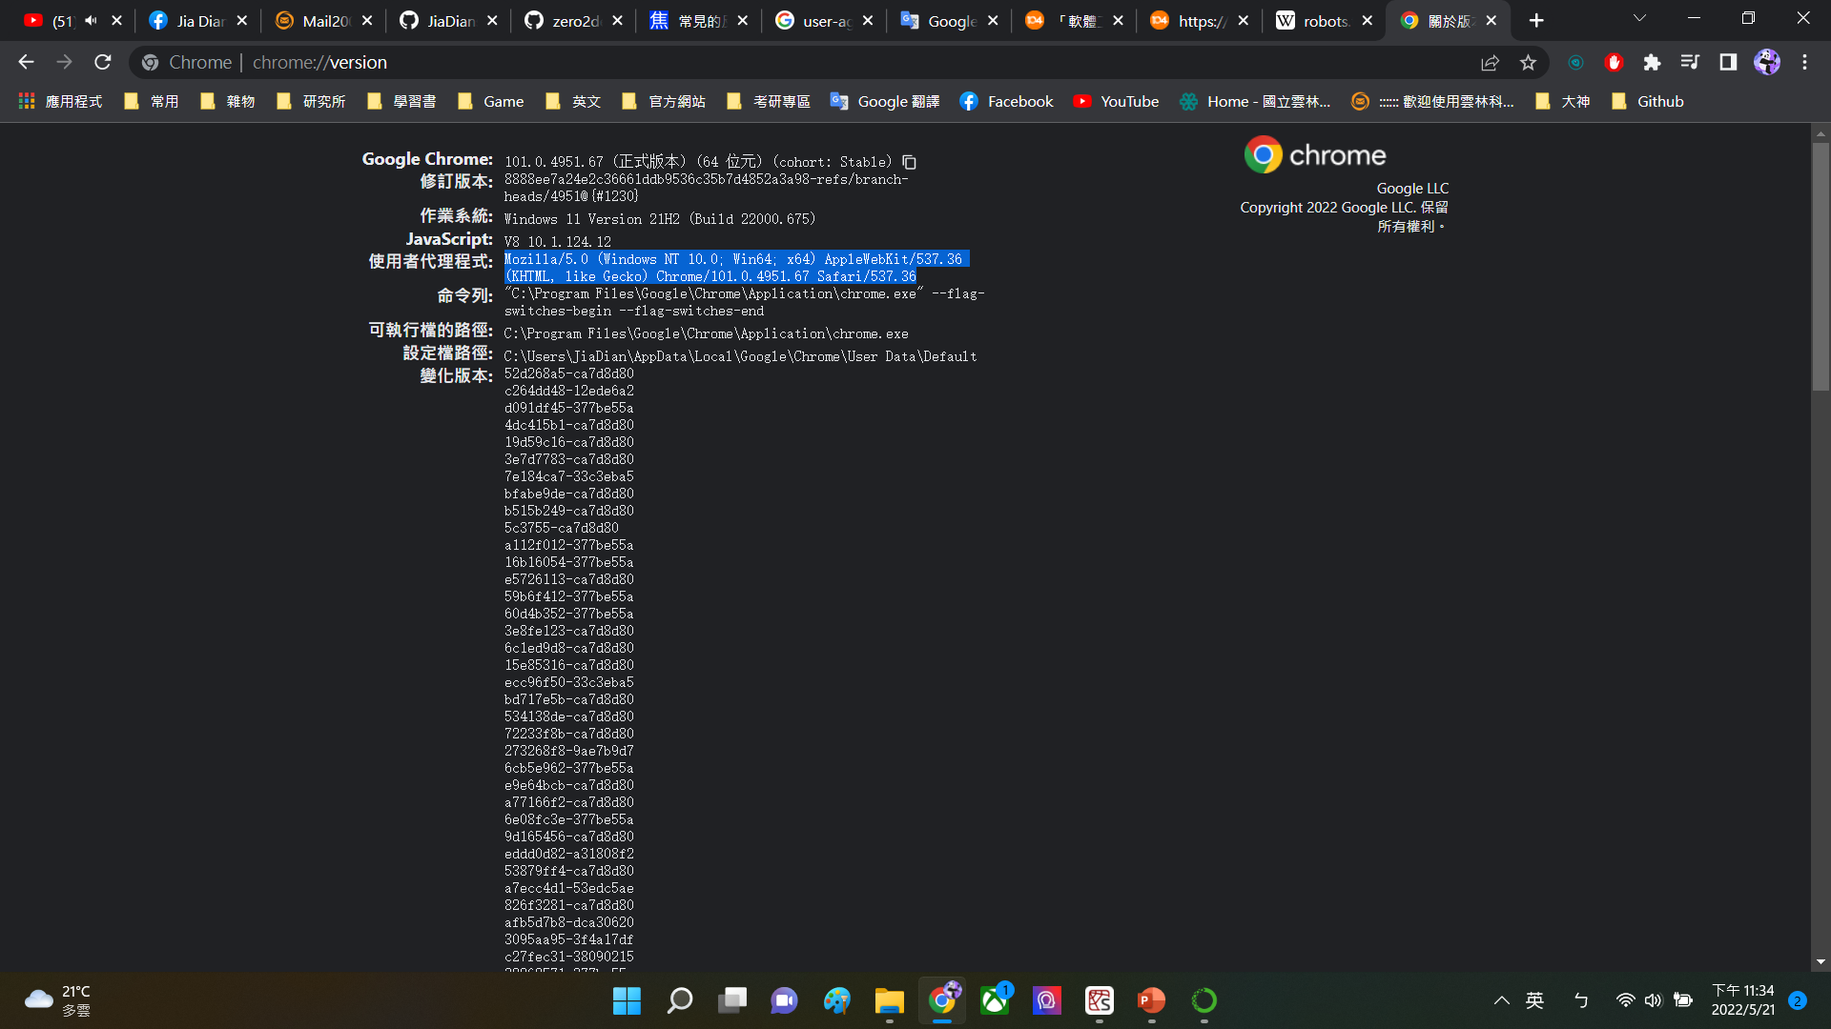
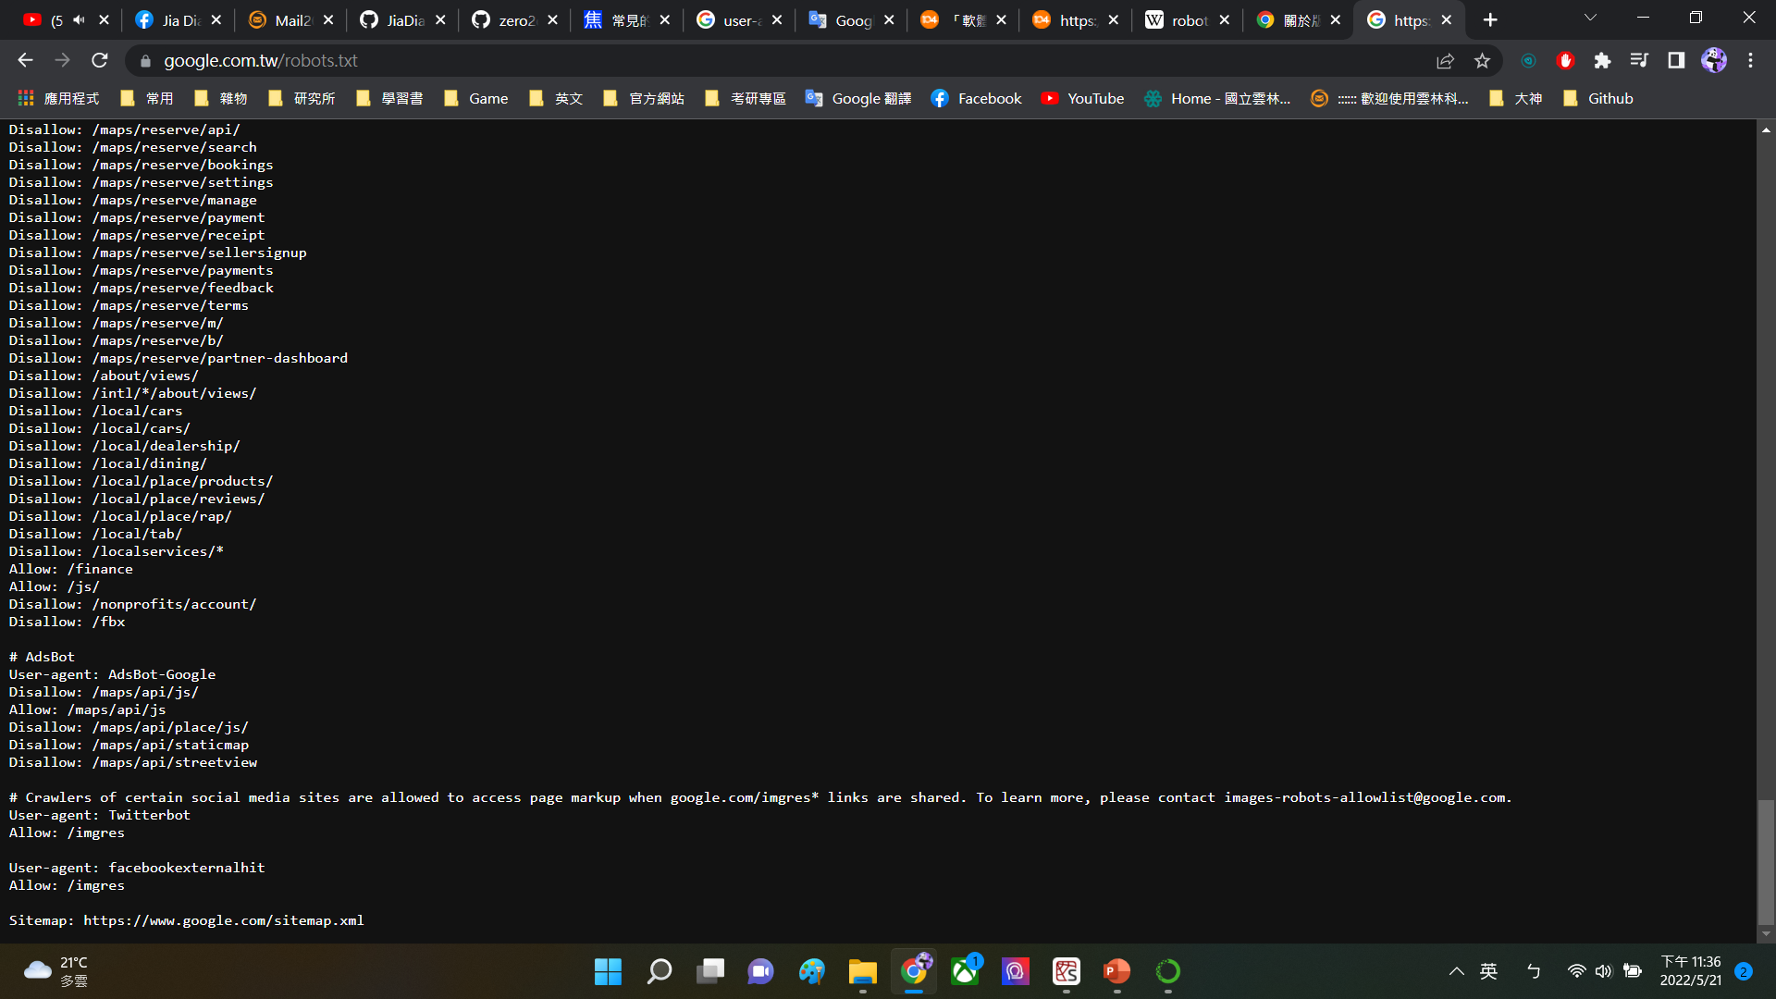
How to stop your website from being crawled? (2/7)
chrome://version/
user-agent控制訪問
https://www.google.com.tw/robots.txt

Slide 25
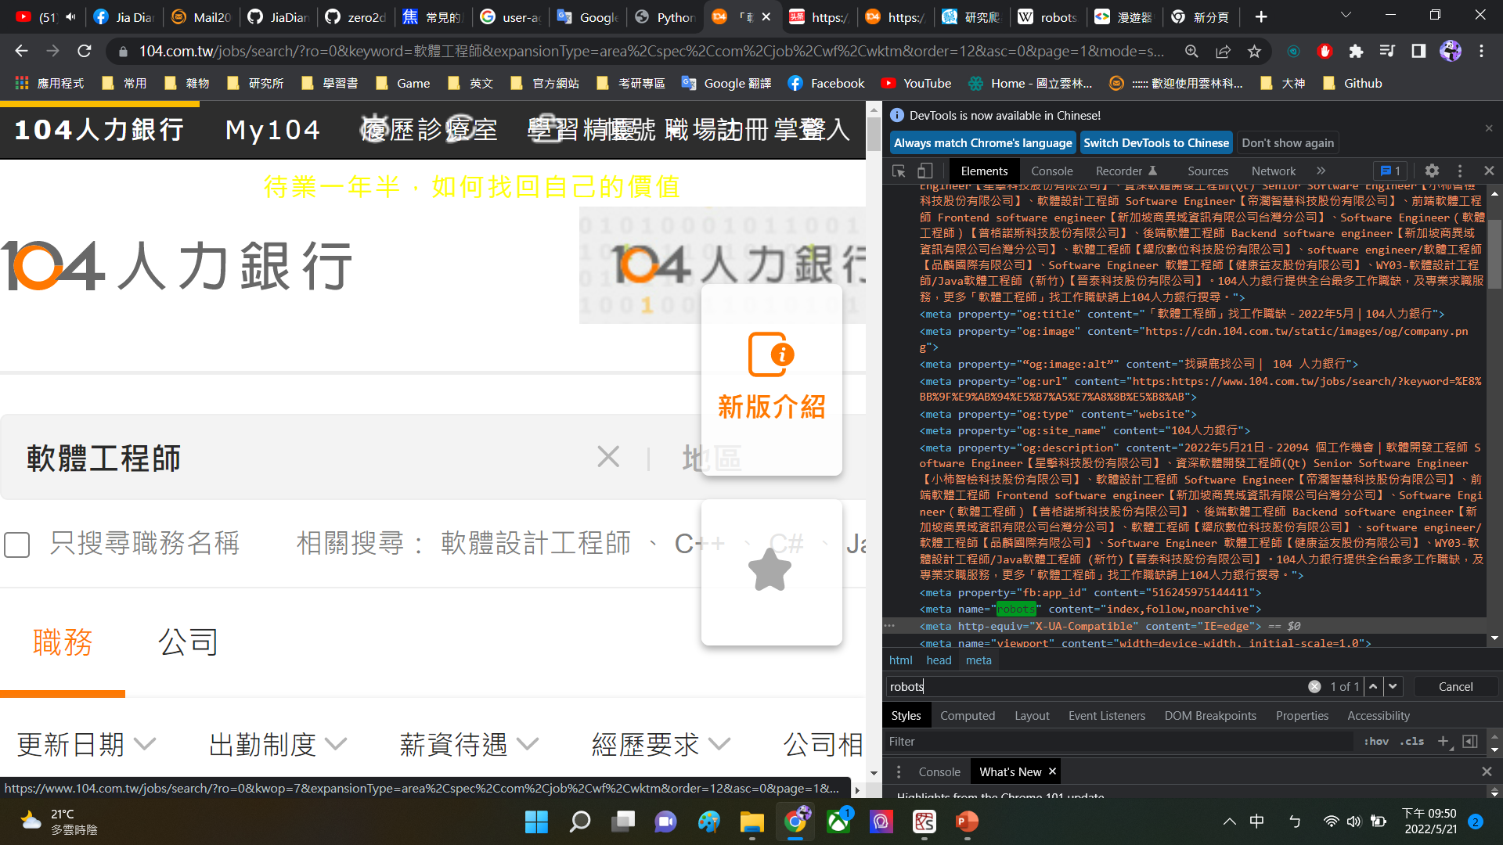
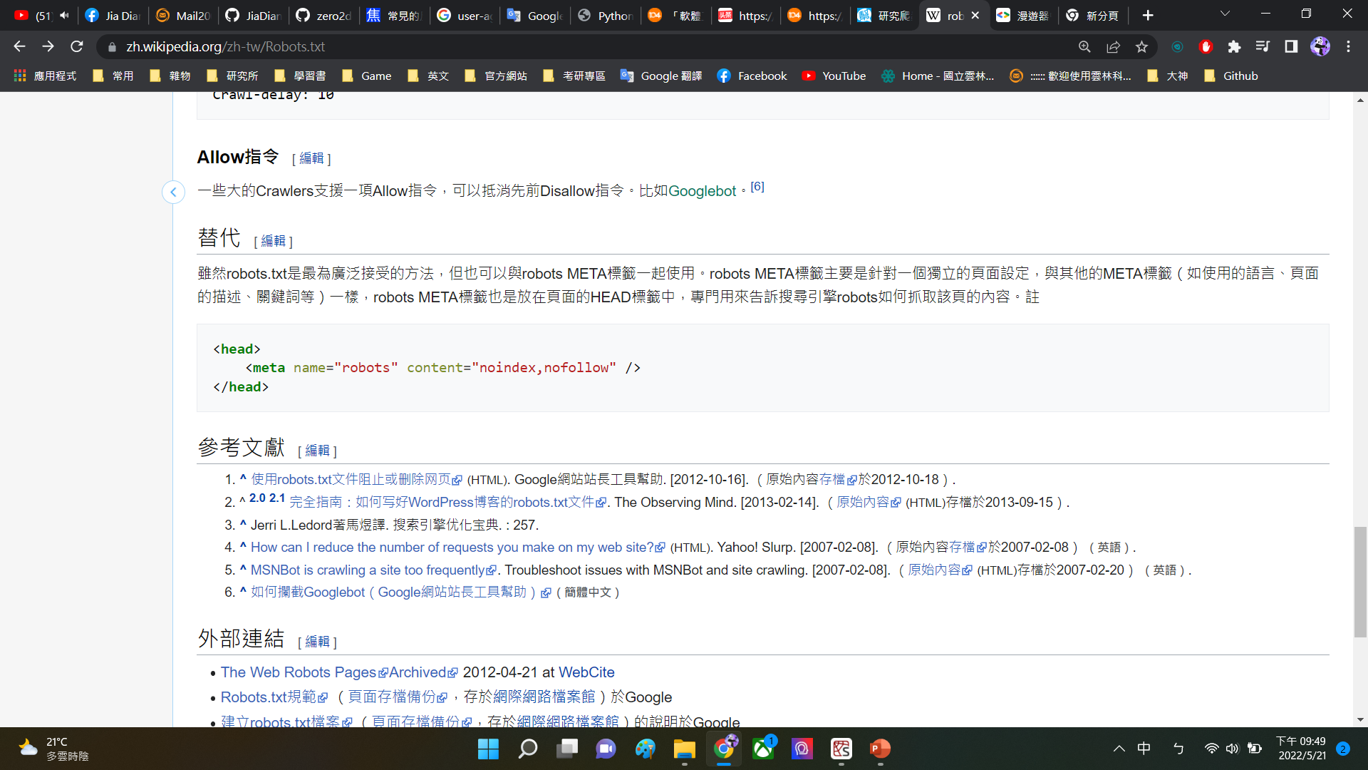
How to stop your website from being crawled? (3/7)
robots META標籤
Index：
系統可以為網頁、媒體或資源建立索引，並顯示在搜尋結果中。
Follow：
能追蹤網頁上的連結，找出連結的網頁。
noarchive：
不要在搜索結果中顯示快取連結。
漫遊器中繼標記、data-nosnippet 和 X-Robots-Tag 規格

Slide 26
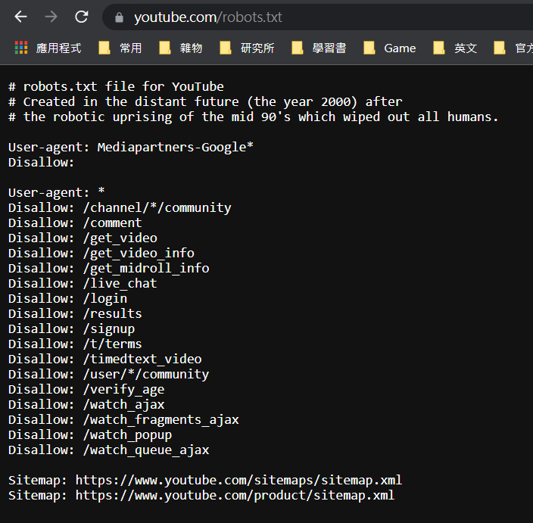
How to stop your website from being crawled? (4/7)
robots.txt來限制爬蟲
規範機器人是否能訪問以下的目錄及檔案
User-agent
定義誰需遵守遊戲規則
Disallow
不允許抓取得規則
Allow
允許抓取的規則

Slide 27
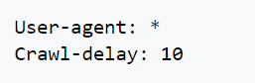
How to stop your website from being crawled? (5/7)
Crawl-delay指令
每次抓取需間隔10秒

Slide 28
How to stop your website from being crawled? (6/7)
通過IP來限制
封鎖IP
如何規避：
使用代理 IP 規避反爬蟲
使用爬蟲獲取更多可用的免費代理 IP

Slide 29
How to stop your website from being crawled? (7/7)
JS反爬
JS寫cookie
瀏覽器運行JS生成一個（或多個）cookie再帶著這個cookie做二次請求
JS加密ajax請求參數
數據是從ajax請求得到的
JS發送鼠標點擊事件
利用是否實際點擊連結，設置在上方的圖片當作開啟連結預先訪問的判別物

Slide 30
What is "politness" in web crawling? (1/10)
企業的平台數據中常常包含大量的個人數據，因此平台數據可以被認為是個人所有、平台所有、個人與平台共有，也可以被認為是 Internet 空間的公共數據。
在法律界，各國對數據權屬領域都沒有直接、明確的立法，學界也沒有達成廣泛的共識。但在實務層面，當事人常常會選擇直接繞開這一爭議，從實際情境出發，在已有法律明確規定和保護的範疇內解決問題。這是一種尋求司法救濟的有效方式。

Slide 31
What is "politness" in web crawling? (2/10)
在美國，法院規制數據爬蟲的法律途徑主要有四種：
非法入侵私人財產（trespass to chattels）
合約違約（breach of contract）
違反著作權（copyright violations）
違反《電腦欺詐和濫用法》（CFAA violations）
CFAA 規定了兩類非法存取受保護的電腦訊息系統進而構成犯罪的行為：
未經授權存取
雖獲得授權存取但不當使用

Slide 32
What is "politness" in web crawling? (3/10)
怎麼定義數據的公開與否？
一般來說，數據控制者採取了技術保護手段的數據屬於不公開數據，例如：以帳號密碼方式保護的使用者數據被明確認定為不屬於公開數據。
2000年，美國 Bidder's Edge 公司對 Ebay 網站進行了數據爬蟲，Ebay 因此向加州北區法院提起訴訟，理由包括：該爬蟲行為違反了 robot 協議，具有非法侵入（trespass）、電腦欺詐和濫用、不公平競爭等違法行為。

Slide 33
What is "politness" in web crawling? (4/10)
法院基於以下幾點，認同了非法入侵的控告
Ebay 公司的伺服器是私人財產
其給予的公眾存取權限是授予的，Ebay 一般不允許爬蟲機器人進行存取
Ebay 已經明確告知 Bidder's Edge 公司不許對其網路進行爬蟲，認同了非法入侵這一控告，認為被告未經授權干擾原告在電腦系統中的佔有權益，直接導致原告受到損害

Slide 34
What is "politness" in web crawling? (5/10)
2017年的 hiQ Labs Inc v. LinkedIn Corporation（領英案）
2017年5月
LinkedIn
向 hiQ 發警告函，要求其停止未經授權爬取行為
設置相應技術手段，防止 hiQ 繼續爬取數據
如果 hiQ 不停止抓取行為，將違反CFAA。
2017年6月
hiQ
向法院提出訴訟，主張 LinkedIn 的行為違反言論自由
hiQ 對 LinkedIn 的行為發起了初步禁令的動議。

Slide 35
What is "politness" in web crawling? (6/10)
2017年8月
法院支持 hiQ 的禁令動議，裁定：LinkedIn 不得阻止 hiQ 進入、複製並使用其網站的公開訊息
在臨時禁令期間，LinkedIn 須撤回並禁止再向 hiQ 發送禁止其使用數據的法律聲明。
LinkedIn 不服，提起了上訴，但上訴法院依然支持了禁令。

Slide 36
What is "politness" in web crawling? (7/10)
判決援引美國第九巡迴上訴法庭在 United States v. Nosal(Nosal I)案中的相關闡述：
「國會在1984年頒布 CFAA 的主要目的是解決日益嚴重的駭客攻擊問題」，主張不要對 CFAA 進行過度的擴張解釋，導致「其適用範圍擴大到電腦駭客行為之外，而將任何未經授權使用電腦訊息系統數據的行為認定為犯罪」。
換言之，如果網站隨時可以用任何理由撤銷對任何人的授權，並援引 CFAA 強制執行，那將會使廣泛的 Internet 使用者承擔刑事和民事責任。

Slide 37
What is "politness" in web crawling? (8/10)
這一案件的判決還考慮到了其他因素，並不僅僅限於數據問題，比如，hiQ 完全依賴二次利用 LinkedIn 的公開數據以經營業務，這未給領英造成損害，但一旦停止會給 hiQ 造成毀滅性打擊。
五年來，LinkedIn 對 hiQ 的網路爬蟲行為一直是允許的，在阻止這一數據爬取行為時 LinkedIn 卻正好宣佈要提供與 hiQ 類似的服務，這使得LinkedIn 拒絕 hiQ 抓取數據，涉嫌濫用市場支配地位，排除競爭對手。
從難以彌補的損害和對雙方利益的權衡角度來看，法院傾向於支持 hiQ 是情理之中的。

Slide 38
What is "politness" in web crawling? (9/10)
語境性公正（contextual integrity）
使用者將自己的資料公開並不意味著其允許第三方以任何目的收集和使用其數據
在特定語境中分享的訊息，不應在有違這種語境的環境中分享。
簡言之，線上環境下使用者的隱私預期是依據情境的，就像醫生將病人的個人訊息告訴一些商業機構時病人會驚訝，但如果告訴的對象是保險公司或藥劑師則不會有微詞。

Slide 39
What is "politness" in web crawling? (10/10)
授權模式
一般性禁止
TOS（或服務條款）禁止
制止函及IP壁壘
被抓取數據的網站一旦發現有 IP 違反一般性禁止進行存取，便會發送制止函，同時設置 IP 壁壘禁止相關IP存取
特殊性授權
簽訂《開發者協議》，利用 Open API （開放應用程式介面）授權是允許第三方網路平台對其數據進行抓取下載

Slide 40
有無API
結論
n
y
有無TOS禁止
不可爬，
利用API機制
n
y
後續應用語境性是否公正
不可爬
y
n
爬
不可爬
有被制止函及IP壁壘
n
y
爬
不可爬
取得授權

Slide 41
Reference
靠挖掘別人家的資料數據來賺錢，「網路爬蟲」這個行為合法嗎？
關於維基百科的robots.txt檔案
Scrapy 爬免費代理(Proxy)
爬蟲中遇到的js反爬技術
為什麼瀏覽器 user-agent string 總是包含 Mozilla/5.0 ?

Slide 42
Crawl the data you need (1/5)
過程
爬蟲 -> NewsTvbsSpider.py -> A.txt
斷句抽取 -> SentenceSegmentation.py -> B.txt
過濾 -> FilterSentences.py -> C.txt
標註 -> SequenceTagging.py -> D.txt

Slide 43
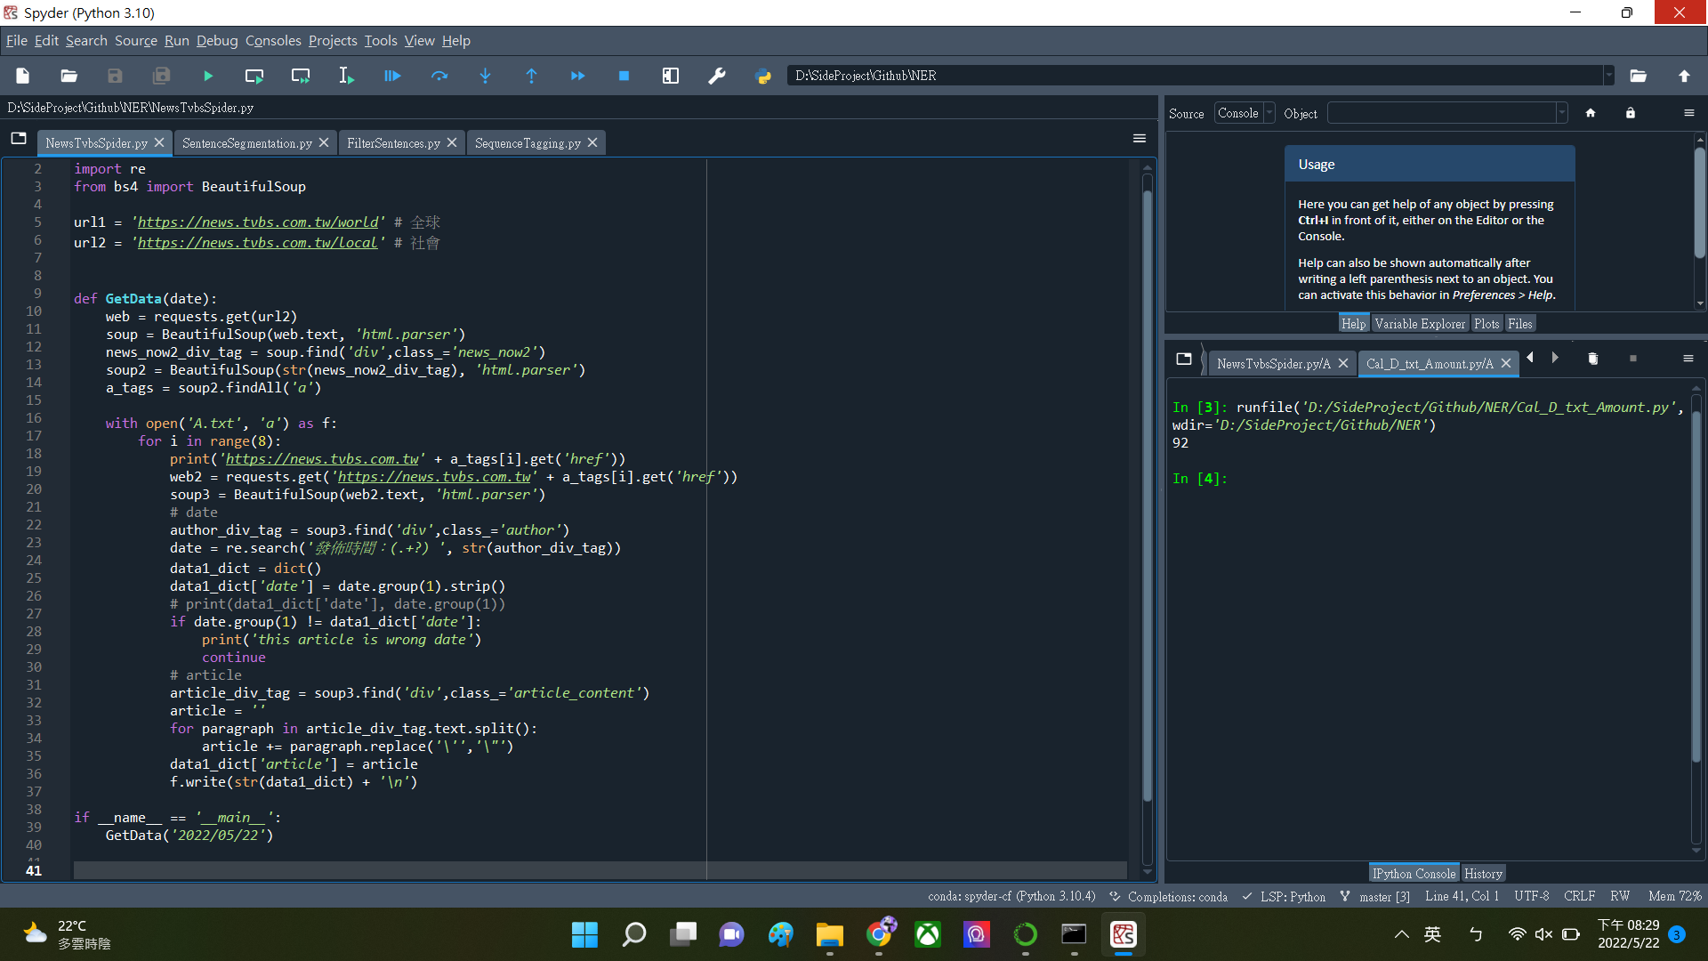
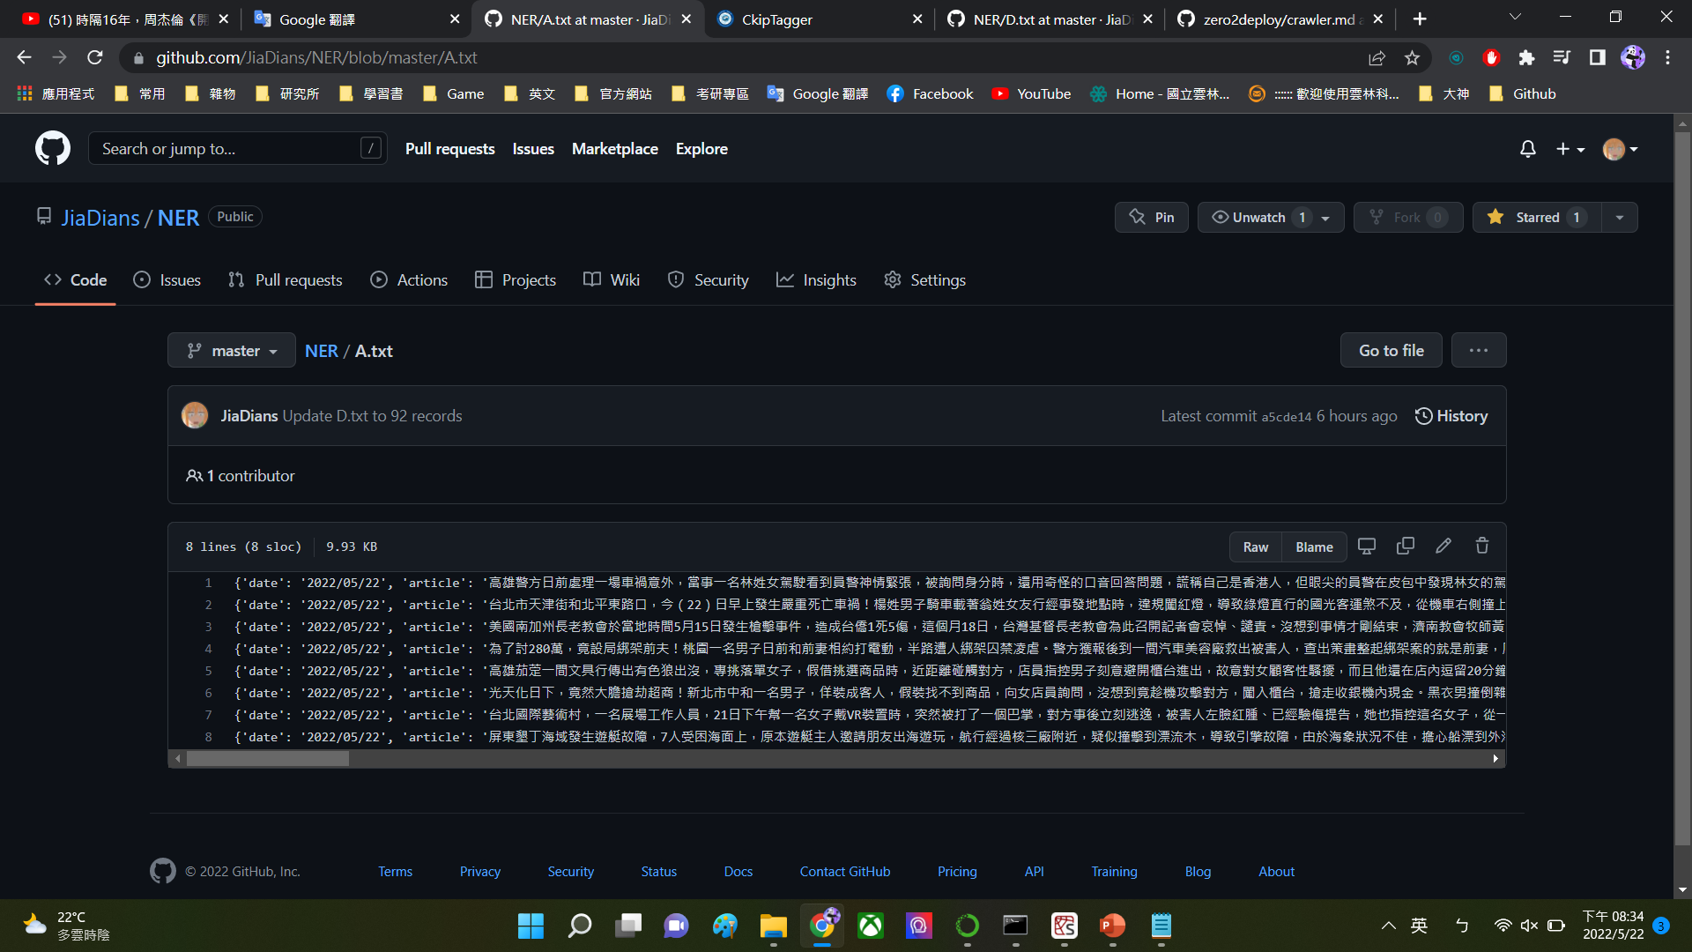
Crawl the data you need (2/5)
爬蟲
NewsTvbsSpider.py
A.txt

Slide 44
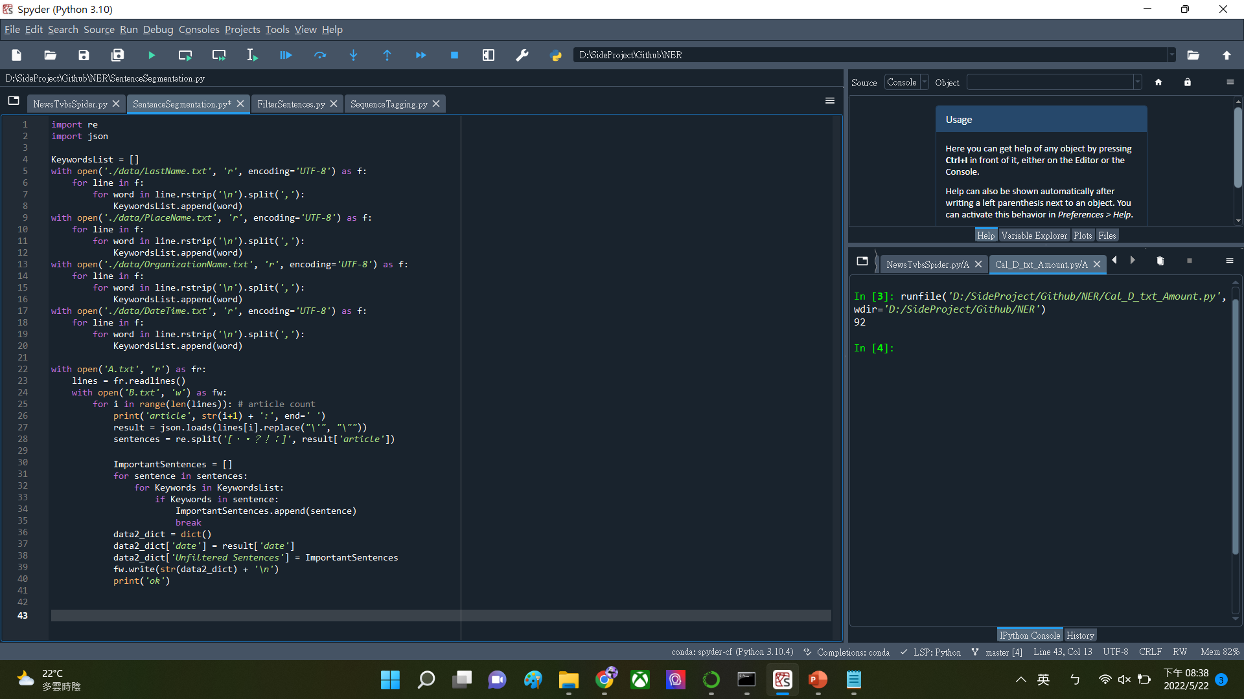
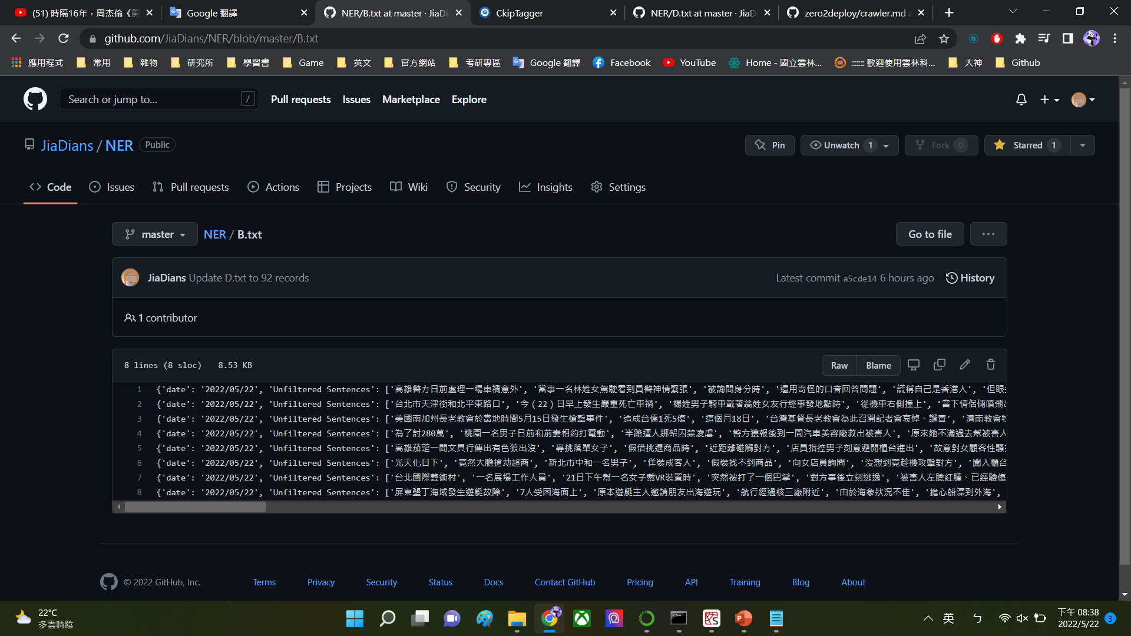
Crawl the data you need (3/5)
斷句抽取
SentenceSegmentation.py
B.txt

Slide 45
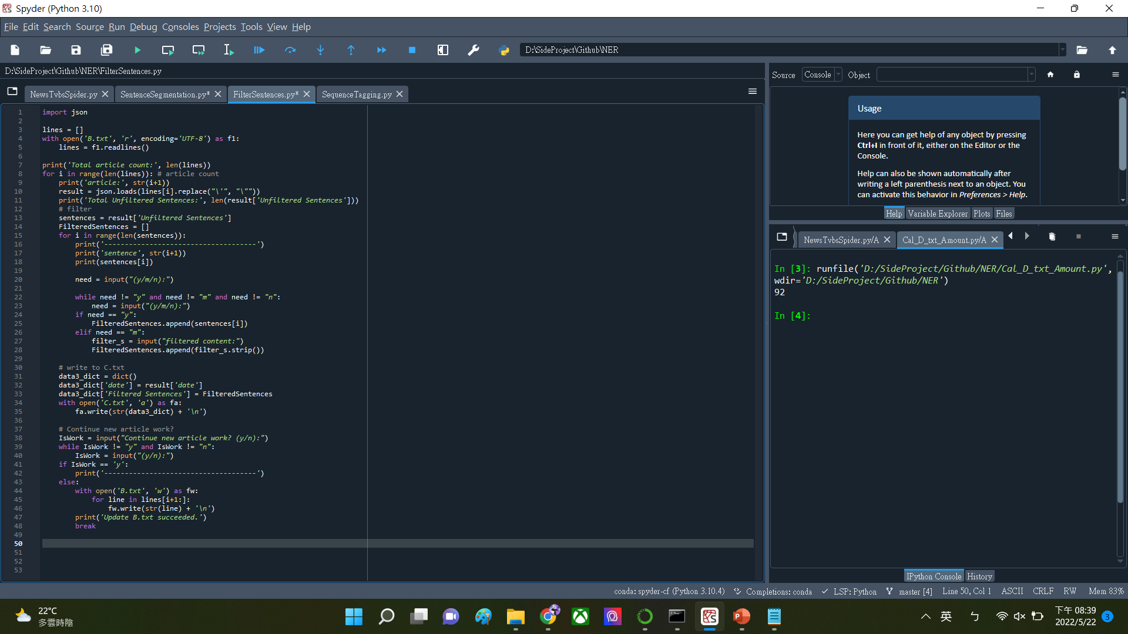
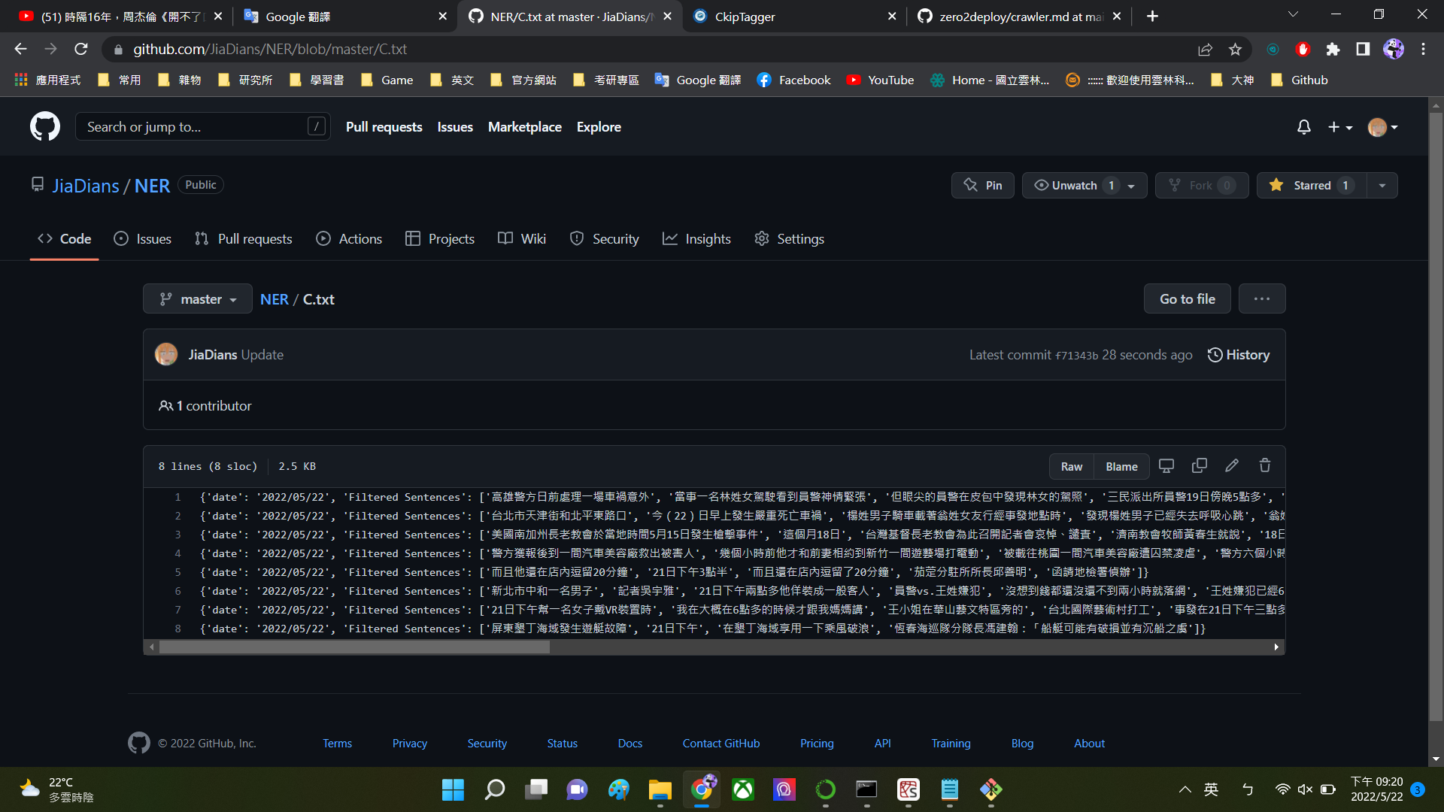
Crawl the data you need (4/5)
過濾
FilterSentences.py
C.txt

Slide 46
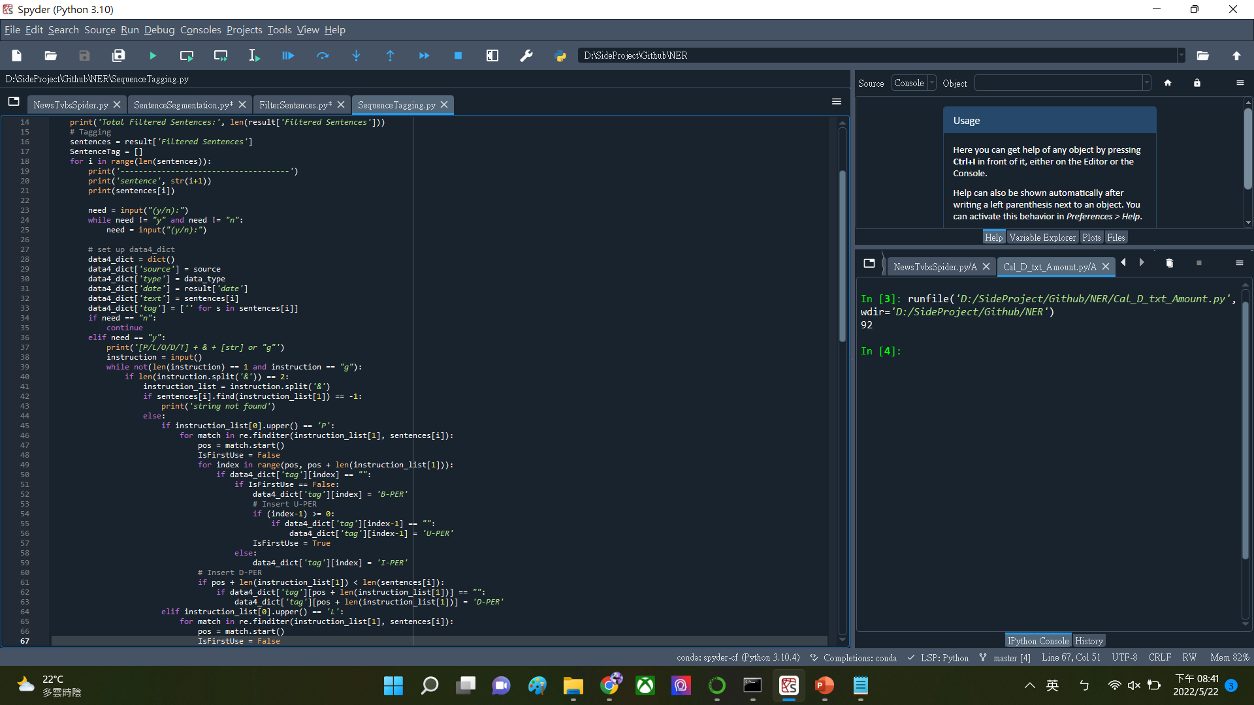
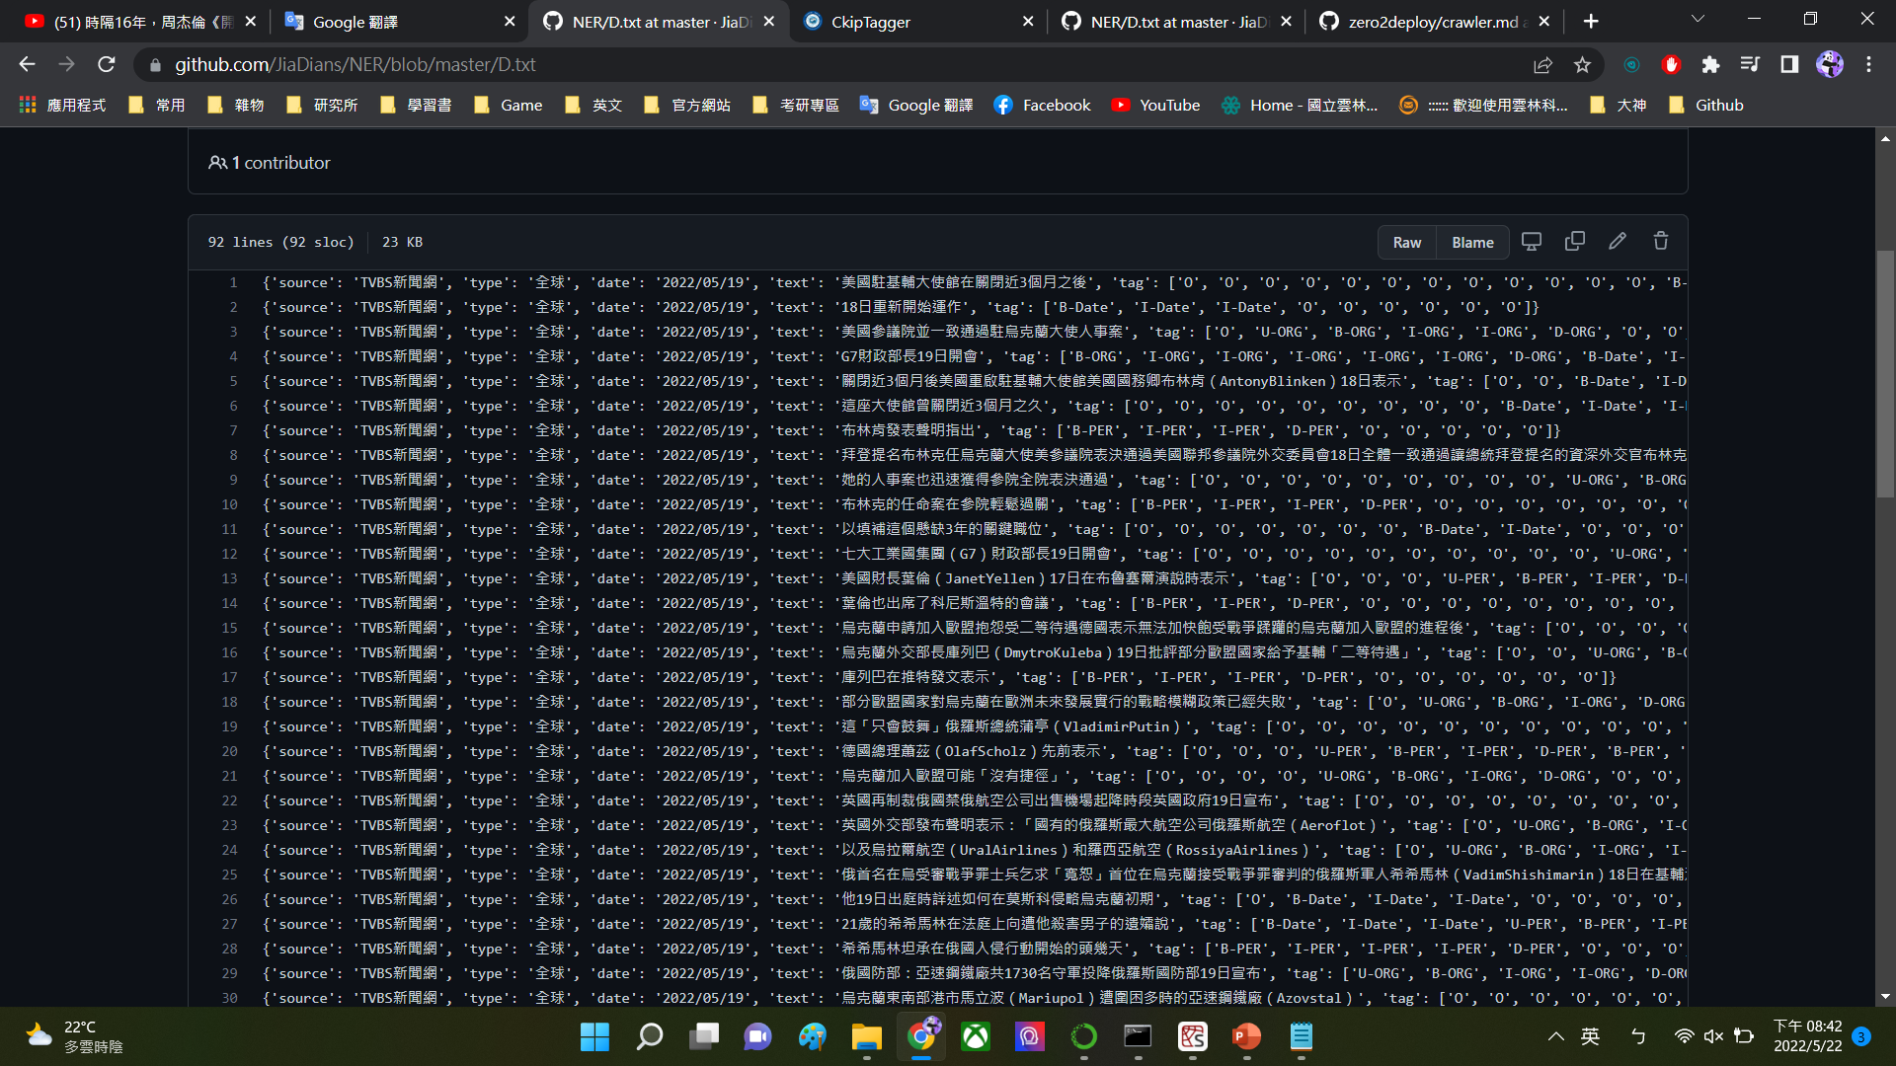
Crawl the data you need (5/5)
標註
SequenceTagging.py
D.txt

